Slide 1
產品說明會
完美神護 PERFECT NEURO

Slide 2
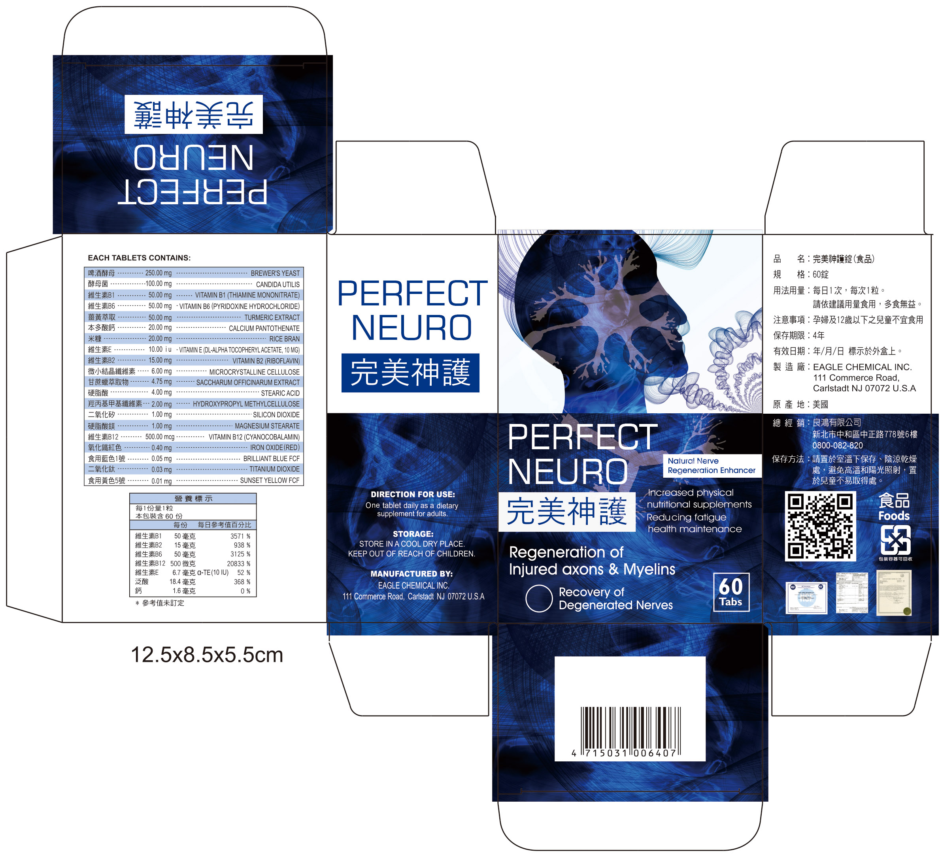
完美神護 PERFECT NEURO

Slide 3
完美神護 PERFECT NEURO
品 名：完美神護
規 格：60錠
建議售價：1,500元
用法用量：每日1~2次，每次1粒，飯後食用。
請依建議用量食用，過量無益。
注意事項：孕婦與12歲以下之兒童不宜食用
原 產 地：美國
製 造 廠： EAGLE CHEMICAL INC.
111 Commerce Road,
Carlstadt NJ 07072 U.S.A
保存期限：4年
有效日期：年/月/日 標示於盒上
進 口 商：仲發實業有限公司
總 經 銷：良鴻有限公司
新北市中和區中正路778號6樓
(02-8221-7816)

Slide 4
完美神護 PERFECT NEURO
營養標示
每一份量 0.50公克 本包裝含120份
熱量 2.20大卡 Calories
蛋白質 0.18公克 Protein
脂肪 0.09公克 Fat
飽和脂肪 0.08公克 Saturated fats
反式脂肪 0.00公克 Trans fats
碳水化合物 0.16公克 Carbohydrates
糖 0.00公克 Sugar
鈉 1.00毫克 Sodium

Slide 5
完美神護 PERFECT NEURO
EACH TABLET CONTAINS
啤酒酵母 250.00mg Brewer’s Yeast
酵母菌 100.00mg Candida Utilis
維生素B1 50.00mg Vitamin B1 (Thiamine Mononitrate)
維生素B6 50.00mg Vitamin B6
(Pyridoxine Hydrochloride)
薑黃萃取 50.00mg TURMERIC EXTRACT
本多酸鈣 20.00mg Calcium Pantothenate
米糠萃取 20.00mg Rice Bran Extract
維生素B2 15.00mg Vitamin B2 (Riboflavin)
維生素E 10.00iu Vitamin E

Slide 6
完美神護 PERFECT NEURO
微小結晶纖維素 6.00mg Microcrystalline Cellulose
甘蔗蠟萃取 4.75mg Saccharum Officinarum Extract
硬脂酸 4.00mg Stearic Acid
羥丙基甲基纖維素 2.00mg Hydroxypropyl Methylcellulose
二氧化矽 1.00mg Silicon Dioxide
硬脂酸鎂 1.00mg Magnesium Stearate
維生素B12 500mcg Vitamin B12 (cyanocobalamin)
氧化鐵紅色 0.40mg Iron Oxide Red
食用黃色素5號 0.1mg FD&C Yellow #6
食用藍色素1號 0.05mg FD&C Blue #1
二氧化鈦 0.03mg Titanium Dioxide

Slide 7
完美神護 PERFECT NEURO
DIRECTIONS FOR USE：
Two to four tablets daily as a dietary
supplement for adults.
STORAGE：
Store in a cool dry place.
Keep out of reach of children.
MANUFACTURED BY：
EAGLE CHEMICAL INC.
111 Commerce Road,
Carlstadt NJ 07072 U.S.A.

Slide 8
神經疲勞,慢性疲勞 與 天然補酵素
1950年代科學家經多年的研究發現
硫辛酸(Lipoic Acid)高效能抗氧化能力，
在治療糖尿病造成的神經損傷方面顯示出很大潛力
在人體中與酶發生作用，可以加速產生能量的反應
促進新陳代謝，改善血液循環並強化血管彈性。

Slide 9
A：神經疲勞,慢性疲勞
醫學家發現慢性疲勞大部分的問題有三：
1. 神經、肌肉的緊張
2. 能量供應不足
3. 血液運行障礙
出了狀況所導致，而這些狀況的發生，可追溯
到壓力及神經的消耗。
神經疲勞,慢性疲勞導致這些狀況的原因：
1.壓力、神經的消耗。
2.基礎代謝能力降低，造成能量供應不足。
3.血液循環不良，演變成疲勞物質的積蓄。

Slide 10
A：神經疲勞,慢性疲勞
現代人處於高壓力環境下，來自工作及家庭的壓力，加之神經的消耗，長期造成情緒調適上的障礙，神經疲勞及慢性疲勞，進而導致神經、肌肉的緊張，最後演變成肩頸痠痛、腰酸背痛、眼睛疲勞。

Slide 11
B：天然補酵素
啤酒酵母(Brewer’s Yeast )是與人類關係最為廣泛的一種酵母菌，含有豐富的機能性成份及營養素成份，其中高達50%以上的蛋白質、完整的氨基酸群，是補充優質蛋白質的最佳來源，被稱為「素食者的雞精」，也被稱為「天然的綜合維他命」。
啤酒酵母是一種單細胞真菌類生物，它含有
1.機能性成份：硫辛酸、核酸、酵素、
生物醣類(葡聚醣、甘露聚醣)、
膳食纖維。
2.營養素成份：脂肪、蛋白質、16種氨基酸、
多種維生素(B群、C、E、)
14種礦物質(鋅、硒、有機鉻……)

Slide 12
B：天然補酵素
在科學觀點上機能性成份加營養素成份，可調節生理機制，達到有益健康與預防疾病之目的。
啤酒酵母含有機能性成份生理作用，被稱為「萬能抗氧化劑」的硫辛酸，能讓能量代謝率提高，快速消除疲勞。
高效能抗氧化劑硫辛酸、26碳激活醇、維生素B2 並用，具有中和游離基自由基的相乘作用，改善肩頸痠痛、腰酸背痛、眼睛疲勞的症狀。
硫辛酸、核苷酸、本多酸鈣，能提高基礎代謝能力，改善能量供應不足的現象、加速代謝疲勞物質的積蓄。
硫辛酸、維生素E促進血液循環、來改善血行障礙，減少疲勞物質的積蓄。

Slide 13
B：天然補酵素
甩開疲勞壓力的綜合營養素：
1.天然植物性營養素：抗氧化劑、不飽和脂肪酸。
2.高效能防禦維生素：B群、C、E。
3.安全微量元素礦物質：鈣、鎂、鋅、銅。
4.其他：充分的氧氣、均衡的營養、適度的運動、
適度的壓力。

Slide 14
壹：啤酒酵母 Brewer’s Yeast
啤酒酵母(Brewer’s Yeast )含有營養成份生理作用的硫辛酸，為一種類似維生素的酵素物質，主要作用是抗氧化、可降低總膽固醇、LDL-C 和三酸甘油脂及增加 HDL-C ，促進新陳代謝，改善血液循環並強化血管彈性。
硫辛酸經臨床實驗證實具有調解體內血糖含量趨於正常化的作用，能防止因血糖過高所造成的各種併發症，在治療糖尿病造成的神經損傷方面顯示出很大潛力。
硫辛酸能促進穀胱甘肽、輔酶Q10、維生素C、E再生的作用。
啤酒酵母含抗氧化元素硒，以及易消化的蛋白質，可提供作為體力與免疫力的提昇。

Slide 15
硫辛酸
硫辛酸具有非常好的抗氧化力，兼具脂溶性與水溶性的性質，抗氧化力高達維生素C或維生素E的400倍以上，在粒線體與維生素C、維生素E、Q10可以發揮協同作用，清除新陳代謝過程中產生的活性氧這種自由基。自由基是老化的根源，破壞體內眾多細胞，也是肌膚流失膠原蛋白的元兇，與糖分子結合後也會侵蝕心血管系統，所以必須儘快清除，所以硫辛酸對於抗老化、恢復疲勞、保護肝臟、預防糖尿病有很好的功效。
硫辛酸雖然是人體自然會產生的成分，隨著年齡的上升，人體產生硫辛酸的能力也會下降。純化的硫辛酸可以做為糖尿病或是肝臟藥物使用。

Slide 16
壹：啤酒酵母 Brewer’s Yeast
啤酒酵母富含的DNA及RNA為促進蛋白質生長的重要關鍵物質，是細胞抗衰老、再生的重點，可以協助消除斑點，使肌膚較白晰，若長期食用，還能達到滋潤肌膚的功效。 。
啤酒酵母含有豐富的膳食纖維，在體內腸道模式下進行，結果顯示食用纖維在強大的油水分離交互作用下能夠吸附油脂並有助於便秘的舒緩。

Slide 17
貳：產朊假絲酵母 Candida Utilis
產朊假絲酵母 (Candida Utilis)含有高量的蛋白質、維他命B 、核苷酸等營養成份，具有重要的生物功能，參與生物體內幾乎所有的生物化學反應過程。
核苷酸是細胞DNA的基本組成單位，因此體內充足核苷酸的儲量將決定細胞的分裂速度及活性，能增加理解性記憶力和提高免疫調節功能。
核苷酸

Slide 18
參：甘蔗蠟萃取 Saccharum Officinarum Extract
甘蔗蠟萃取(Saccharum Officinarum Extract) ，含26碳激活醇，它是美國FDA核准之神經再生修護天然治療輔助劑，針對急慢性神經病變輔助療法。
26碳激活醇具有活化神經再生及保護神經作用，能促進巨噬細胞的吞噬活性並清除受損神經的毒素，對受損的神經元具有神經再生功能。
26碳激活醇在神經性疼痛實驗中證實小老鼠體內坐骨神經功能恢復和運動神經元軸突的再生，改善神經組織之病理。

Slide 19
肆：米糠萃取 Rice Bran Extract
米糠萃取(Rice Bran Extract)含豐富的γ-穀維素，日本人由米糠油萃取出來，盛行於日本、韓國，而推廣到西方世界的營養素，有多種功能安全性又高。
γ-穀維素研究顯示作用於下視丘調節自律神經功能，對於現代文明病自律神經失調的治療，身心科醫師會建議病患食用γ-穀維素加維他命B群。
γ-穀維素有營養神經的作用，能夠改善植物神經功能失調，改善內分泌平衡障礙，對神經衰弱症患者具有一定的調節作用，穩定情緒、減輕焦慮及緊張狀態、改善睡眠品質。
γ-穀維素所含的抗氧化能力，可降低總膽固醇、LDL-C和三酸甘油脂及增加HDL-C，促進新陳代謝，改善血液循環並強化血管彈性，讓腦細胞可以獲得充分的氧氣。

Slide 20
伍：維他命 (B1、B2、本多酸鈣、B6、B12) Vitamin (B1、B2、本多酸鈣、B6、B12)
維他命B1是一種水溶性含硫維生素，是人體必需的13種維生素之一，其磷酸鹽衍生物參與許多細胞過程，焦酸鹽硫胺素(TPP)是糖和氨基酸分解代謝的輔酶，有保護神經系統的作用，改善神經機能、酸痛、麻痺，分解肌肉中乳酸的累積量、緩和全身疲倦。
維他命B2又稱為核黃素，是人體必需的13種維生素之一，主要作為輔酶參與百種氧化還原反應，有助於保護神經系統、緩解神經緊張、穩定情緒、消除疲勞、維護視力，預防口乾舌燥消化不良，維持口腔及消化道粘膜的健康，幫助鐵的吸收，增強抵抗力。
本多酸鈣是人體必需的13種維生素之一，在人體內參與醣類、脂肪、蛋白質的代謝轉變成能量，神經傳導物資、紫質、類固醇、荷爾蒙、抗體之合成。

Slide 21
伍：維他命 (B1、B2、本多酸鈣、B6、B12) Vitamin (B1、B2、本多酸鈣、B6、B12)
維他命B6又稱抗皮炎維生素，是人體必需的13種維生素之一，同氨基酸代謝有密切關係，是氨基酸脫縮酶、轉氨酶等的輔酶，協助大腦與神經系統所需的能量供應，可維持神經系統的健康並改善睡眠， 具有神經、肌肉的潤滑作用，緩和肩頸僵硬、腰酸背痛、眼睛疲勞。
維他命B12是一種水溶性含鈷維生素，是人體必需的13種維生素之一，促進醣類、脂肪、蛋白質的代謝，可增加葉酸的利用率，參與甲基化及合成神經傳導物資、核酸，維持神經系統的正常運作，促進生育能力和造血作用，緩和肩頸僵硬、腰酸背痛、眼睛疲勞。

Slide 22
陸：維他命 (E) Vitamin (E)
天然維生素E 有四型(α、β、γ、δ)，但只有α型才是有效的抗氧化物，在細胞膜上及血漿的脂蛋白含有α型維生素E (α-tocopherol )，因含有-OH 基可以做為脂質氧化連鎖反應中的阻斷劑。
維生素E 能增加硒的生體利用率，加速促使硒與谷胱甘肽過氧化酵素(GPX)合而為一，有相乘的抗自由基作用。
維生素E的功能：
1.防止血液中的過氧化脂質增多。
2.降低罹患心臟疾病、冠狀動脈疾病的發生率。
3.防止血小版過度凝集的作用。
4.維持細胞呼吸，減少老人斑的沈積。

Slide 23
完美神護 PERFECT NEURO
產品特色：
1.美國製造進口，富含4種天然動物及植物性營養
素：具有抗氧化作用配方，並添加高效能防禦維
生素及安全微量元素礦物質。
2.啤酒酵母含有機能性成份和營養素成份，在科學
觀點上可調節生理機制，達到有益健康與預防疾
病之目的。
3.含有天然、綜合、完整的改善神經疲勞及慢性疲
勞的綜合營養素，相輔相成，成份配方最齊全。

Slide 24
完美神護 PERFECT NEURO
適用範圍：
1.改善神經疲勞及慢性疲勞。
2.學生、上班族、需要大量用腦的族群。
3.記憶力衰退的老年人。
4.阿茲海默症、憂鬱症。
5.過動症患者。

